Slide 2
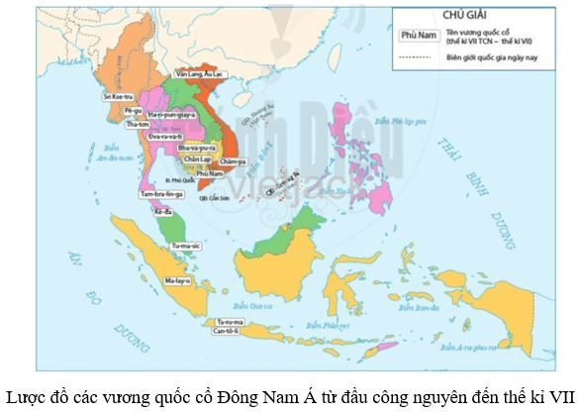

Slide 3
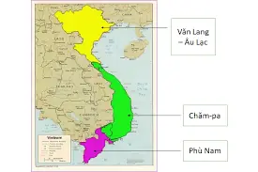

Slide 4
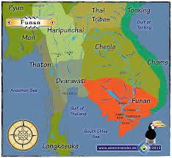

Slide 5
Tiết 50,51-tuần 32,33 BÀI 21. VƯƠNG QUỐC CỔ PHÙ NAM
I. Quá trình hình thành, phát triển và suy vong của vương quốc Phù Nam.
II. Hoạt động kinh tế và tổ chức xã hội
III. Một số thành tựu văn hóa

Slide 6
MỤC TIÊU
1. Năng lực:
Mô tả được sự thành lập, quá trình phát triển và suy vong của Phù Nam.
Trình bày được những nét chính về tổ chức xã hội và kinh tế của Phù Nam.
- Nhận biết được một số thành tựu văn hoá của Phù Nam.
2. Phẩm chất:
- Thể hiện tinh thần đoàn kết, thống nhất toàn vẹn lãnh thổ.
- Bảo vệ và gìn giữ sự đa dạng văn hóa của các dân tộc trên đất nước Việt Nam.

Slide 7
Tiết 50,51-tuần 32,33 BÀI 21. VƯƠNG QUỐC CỔ PHÙ NAM
I. Quá trình hình thành, phát triển và suy vong của vương quốc Phù Nam.

Slide 8
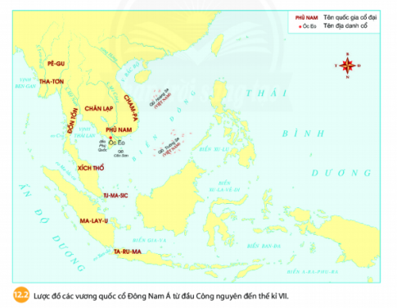

Slide 9
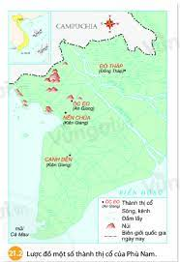

Slide 10
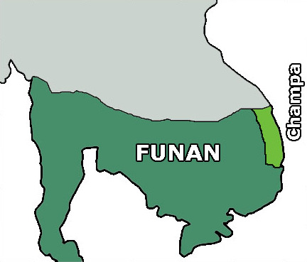

Slide 11
Trình bày quá trình hình thành, phát triển và suy vong của vương quốc Phù Nam.
* Hình thành: Vương quốc Phù Nam ra đời vào khoảng thế kỉ I, địa bàn chủ yếu của Phù Nam thuộc vùng Nam Bộ Việt Nam hiện nay.
* Phát triển: Từ thế kỉ III-V, là quốc gia phát triển nhất khu vực Đông Nam Á. Từ thế kỉ III, mở rộng lãnh thổ chinh phục các xứ lân bang.
* Suy vong: Thế kỉ VI, suy yếu và bị Chân Lạp thôn tính. Sụp đổ vào khoảng đầu thế kỉ VII

Slide 12
Tiết 50,51-tuần 32,33 BÀI 21. VƯƠNG QUỐC CỔ PHÙ NAM
I. Quá trình hình thành, phát triển và suy vong của vương quốc Phù Nam.
* Hình thành: Vương quốc Phù Nam ra đời vào khoảng thế kỉ I, địa bàn chủ yếu của Phù Nam thuộc vùng Nam Bộ Việt Nam hiện nay.
* Phát triển: Từ thế kỉ III-V, là quốc gia phát triển nhất,là trung tâm kết nối giao thương và văn hóa Từ thế kỉ III, mở rộng lãnh thổ chinh phục các xứ lân bang
* Suy vong: Thế kỉ VI, suy yếu và bị Chân Lạp thôn tính. Sụp đổ vào khoảng đầu thế kỉ VII

Slide 13
Tiết 50,51-tuần 32,33 BÀI 21. VƯƠNG QUỐC CỔ PHÙ NAM
I. Quá trình hình thành, phát triển và suy vong của vương quốc Phù Nam.
II. Hoạt động kinh tế và tổ chức xã hội

Slide 16
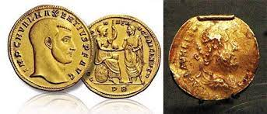
Tiền vàng La Mã tìm thấy trong di chỉ Óc Eo (Gò Tháp - Đồng Tháp)

Slide 17
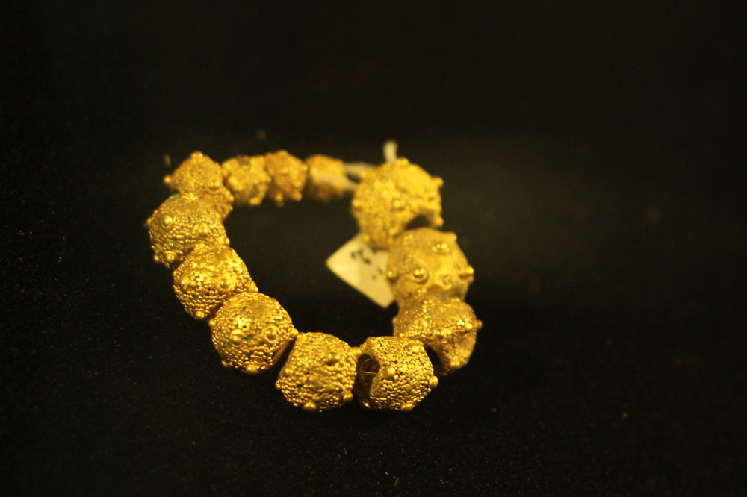
Báu vật của Phù Nam

Slide 18
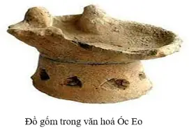

Slide 19
Nêu các hoạt động kinh tế và tổ chức xã hội của vương quốc Phù Nam
* Những hoạt động kinh tế chính của cư dân Phù Nam:
+ Sản xuất nông nghiệp (trồng lúa, hoa màu…)
+ Sản xuất thủ công nghiệp.
+ Buôn bán.
* Tổ chức xã hội: Xã hội Phù Nam có nhiều tầng lớp: Quý tộc, nông dân, thương nhân, thợ thủ công.

Slide 20
Tiết 50,51-tuần 32,33 BÀI 21. VƯƠNG QUỐC CỔ PHÙ NAM
I. Quá trình hình thành, phát triển và suy vong của vương quốc Phù Nam.
II. Hoạt động kinh tế và tổ chức xã hội
* Những hoạt động kinh tế chính của cư dân Phù Nam:
+ Sản xuất nông nghiệp (trồng lúa, hoa màu…)
+ Sản xuất thủ công nghiệp.
+ Buôn bán.
* Tổ chức xã hội: Xã hội Phù Nam có nhiều tầng lớp: Quý tộc, nông dân, thương nhân, thợ thủ công.

Slide 21
Tiết 50,51-tuần 32,33 BÀI 21. VƯƠNG QUỐC CỔ PHÙ NAM
I. Quá trình hình thành, phát triển và suy vong của vương quốc Phù Nam.
II. Hoạt động kinh tế và tổ chức xã hội
III. Một số thành tựu văn hóa

Slide 22
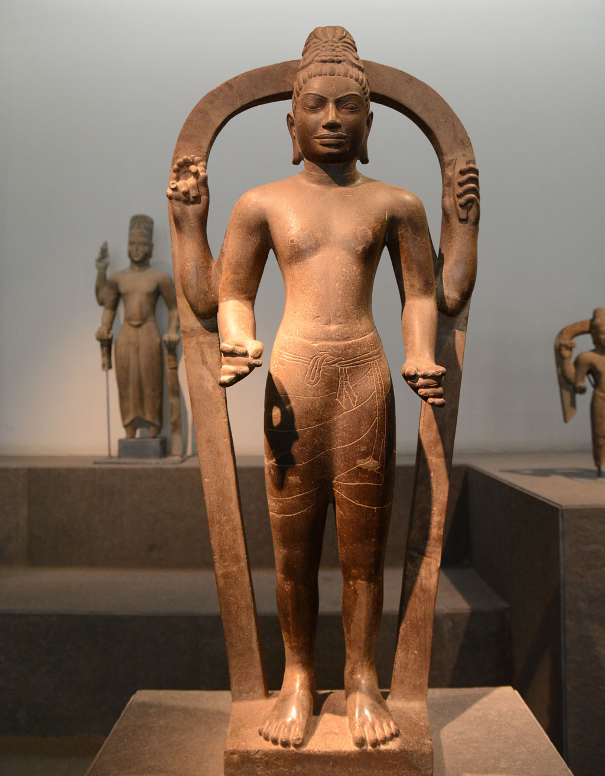

Slide 23
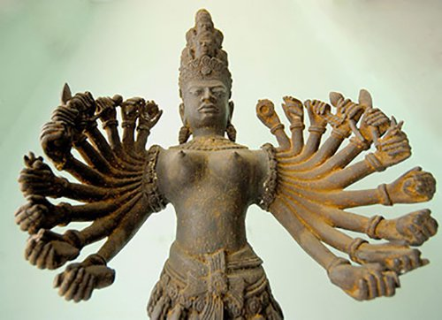

Slide 24
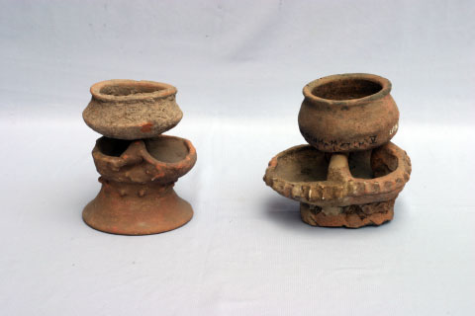

Slide 25
Trình bày những thành tựu văn hóa tiêu biểu của vương quốc Phù Nam.
* Văn hóa vật chất:
+ Người Phù Nam ở nhà sàn, làm nhà sàn trên kênh rạch, xây thành thị ở những vùng đất nổi.
+ Phương tiện đi lại chủ yếu của cư dân Phù Nam là ghe, thuyền…
* Văn hóa tinh thần:
+ Chữ Phạn được du nhập vào Phù Nam.
+ Du nhập Hin-đu giáo và Phật giáo.
+ Nghệ thuật kim hoàn tinh tế, phát triển cao; những bức chạm nổi…..

Slide 26
Tiết 50,51-tuần 32,33 BÀI 21. VƯƠNG QUỐC CỔ PHÙ NAM
I. Quá trình hình thành, phát triển và suy vong của vương quốc Phù Nam.
II. Hoạt động kinh tế và tổ chức xã hội
III. Một số thành tựu văn hóa
* Văn hóa vật chất:
+ Người Phù Nam ở nhà sàn, làm nhà sàn trên kênh rạch, xây thành thị ở những vùng đất nổi. đi lại chủ yếu là ghe, thuyền…
* Văn hóa tinh thần:
+ Chữ Phạn được du nhập vào Phù Nam.
+ Du nhập Hin-đu giáo và Phật giáo.
+ Nghệ thuật kim hoàn tinh tế, phát triển cao; những bức chạm nổi…..

Slide 27
LUYỆN TẬP Hoàn thành sơ đồ về vương quốc cổ Phù Nam

Slide 28
Hoàn thành sơ đồ về vương quốc cổ Phù Nam

Slide 29
Tổ chức xã hội của Phù Nam có gì giống và khác so với tổ chức xã hội của Champa ?
* So sánh tổ chức xã hội của Champa và Phù Nam
- Giống nhau: vẫn theo thể chế vua đứng đầu, dưới vua có nhiều tầng lớp xã hội khác nhau như nông dân, quý tộc, thương nhân và thợ thủ công,....
- Khác nhau: Với Champa, nông nghiệp là chính nên nông dân chiếm phần lớn nhưng với Phù Nam do buôn bán, thủ công nghiệp, ngoại thương phát triển nên tầng lớp quý tộc, thương nhân, thợ thủ công giữ vai trò quan trọng trong tổ chức xã hội của Phù Nam

Slide 30
HƯỚNG DẪN TỰ HỌC Ở NHÀ:
a) Bài vừa học:
– Mô tả được sự thành lập, quá trình phát triển và suy vong của Phù Nam.
– Trình bày được những nét chính về tổ chức xã hội và kinh tế của Phù Nam.
- Nhận biết được một số thành tựu văn hoá của Phù Nam.
b) Bài sắp học:
Tiết 52-Ôn tập cuối kì II

